Slide 1
Konkurs dla klas I-III
„ZDROWA PRZEKĄSKA”

Slide 2
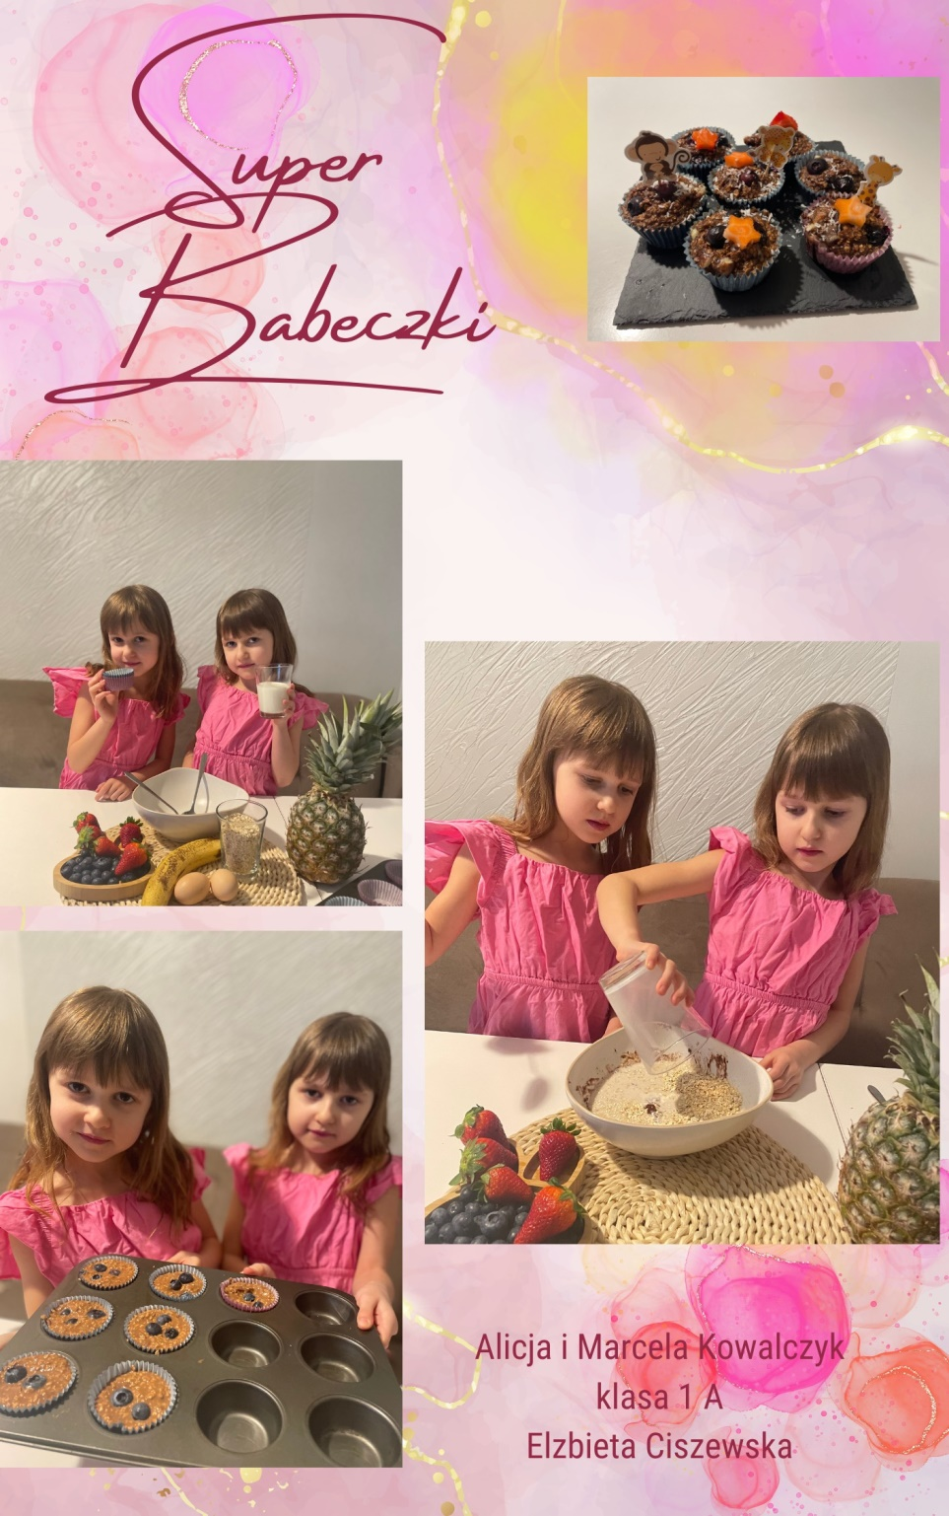

Slide 3
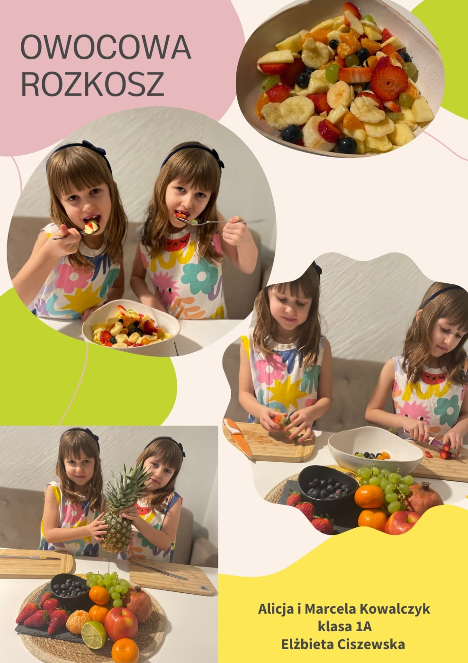
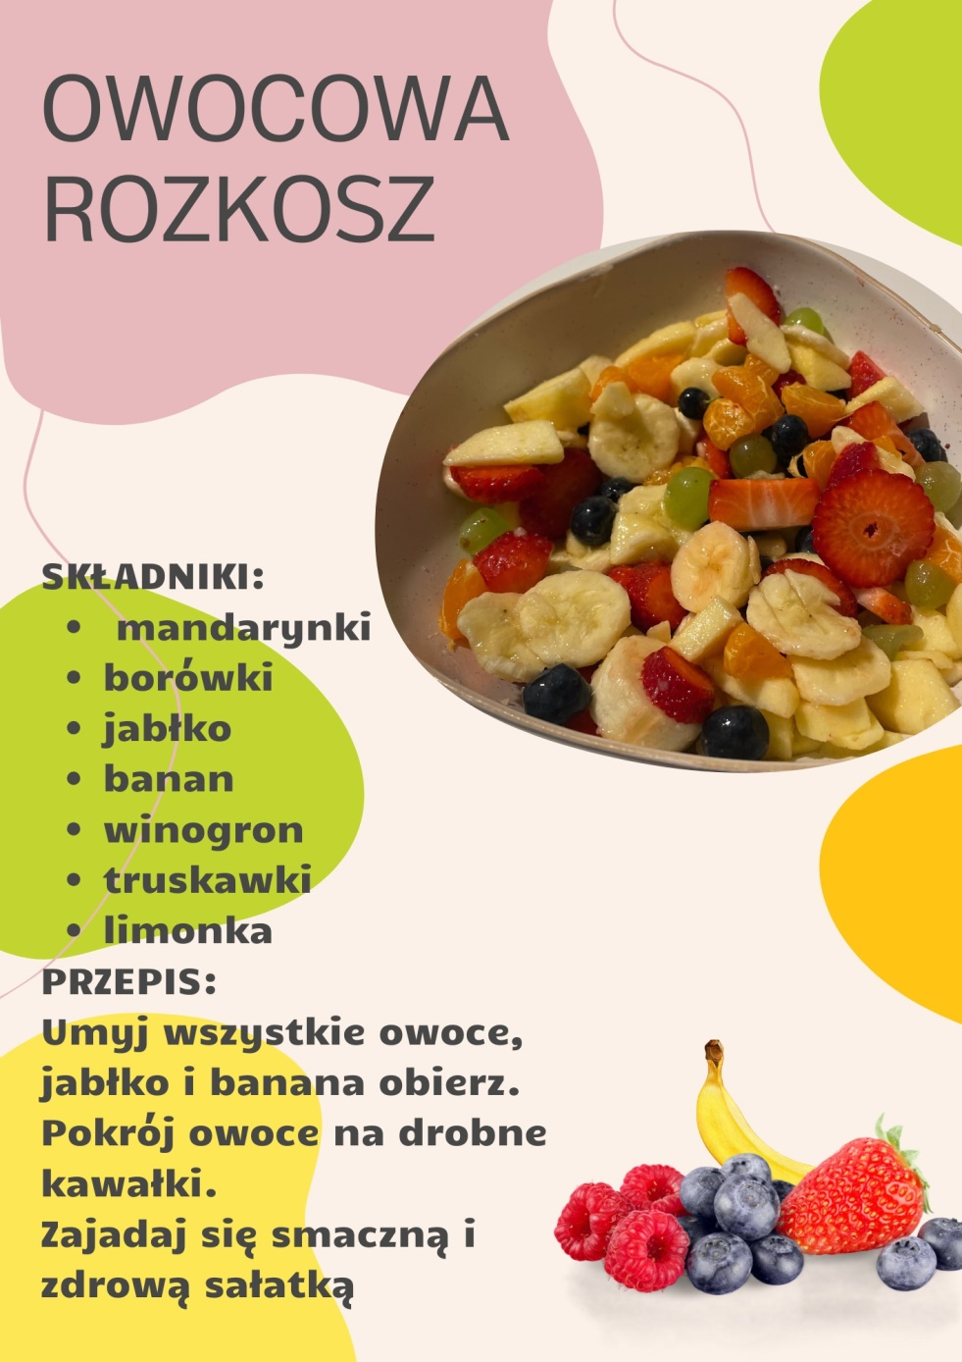

Slide 4
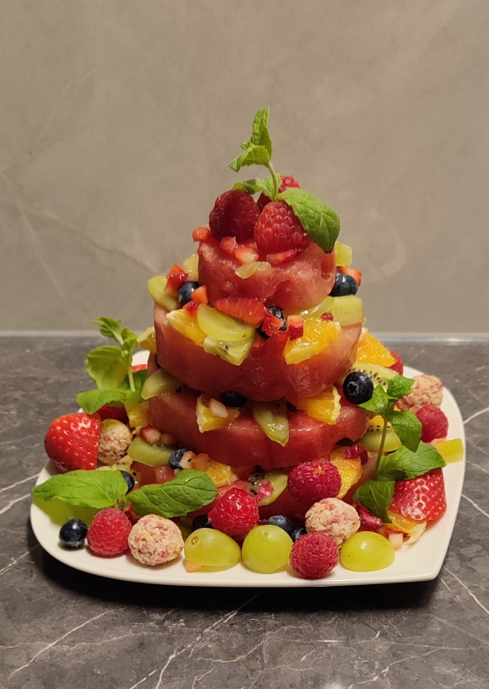
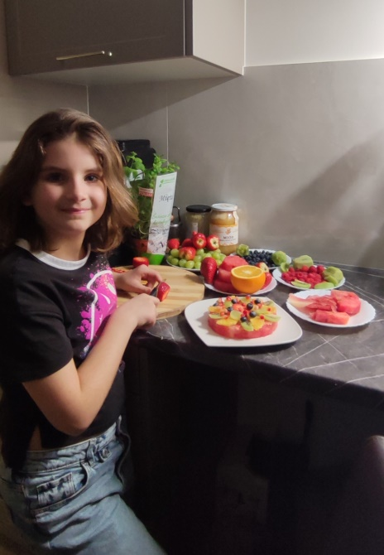
OWOCOWY SŁODZIAK
Składniki (ilość według uznania):
- arbuz;
- kiwi;
- truskawki;
- pomarańcze;
- borówki;
- winogrona;
- maliny;
- pestki granatu;
- miód;
- dużo uśmiechu i dobrej zabawy 😊.
Dodatkowo do dekoracji:
- kulki "Ziomki" Dobra Kaloria:
- listki mięty.
Wykonanie:
1. Arbuza kroimy w plastry grubości ok. 3-4 cm, odkrawamy skórkę od miąższu i usuwamy pestki.
2. Podgrzewamy miód.
3. Najszerszy kawałek arbuza smarujemy miodem, układamy na nim pokrojone w cienkie plastry owoce oraz borówki i pestki granatu. Ta samą czynność powielamy do momentu wykorzystania wszystkich plastrów arbuza.
4. Górę piramidy dekorujemy malinami i listkami mięty a resztę owoców przeznaczamy do dekoracji talerza. W naszym przypadku dodatkowo użyłyśmy truskawkowo- kokosowych kulek z komosą ryżową.
5. Na koniec całość polewamy ciepłym miodem.
Proste, smaczne i zdrowe 😊
Maya Mavraganis kl IIB

Slide 5
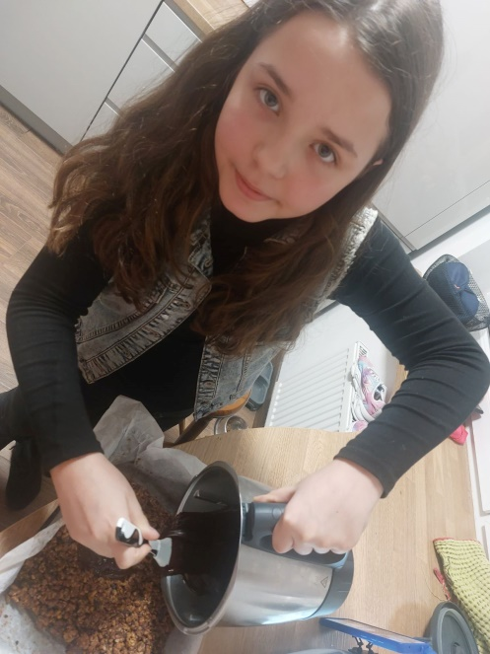
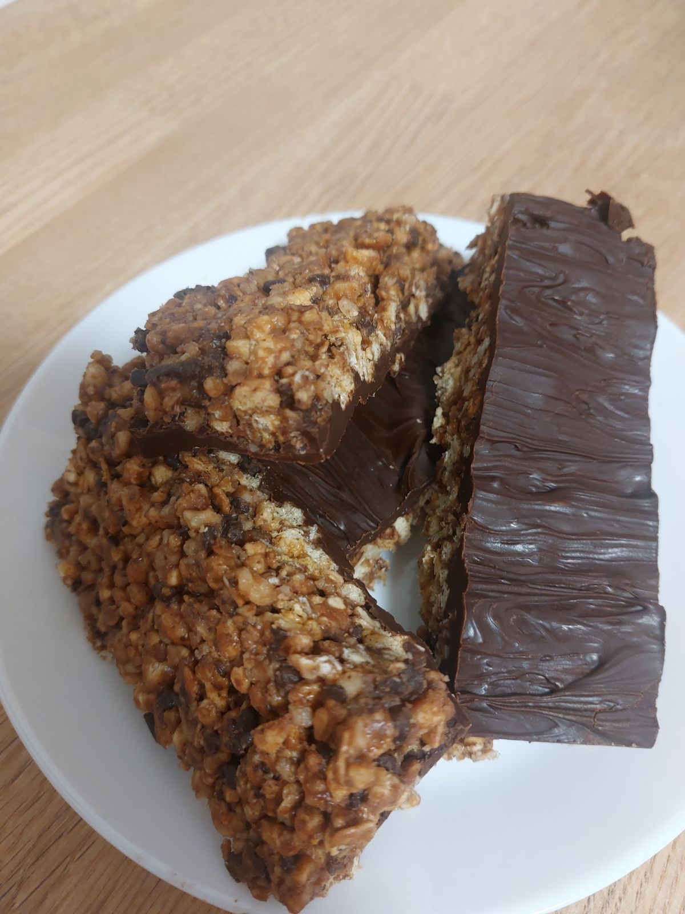
Nikola Dużyńska
kl. III B
BATONIKI NIKI
Składniki:
100 g orzechów laskowych
100 g gorzkiej czekolady
250 g musli bez cukru
100 g miodu
80 g masła
Przygotowanie:
Orzechy i czekoladę rozdrobnić, dodać do tego musli, wymieszać. Miód i masło roztopić i dodać do orzechów, czekolady i musli. Dokładnie wszystko wymieszać. Przełożyć wszystko do formy i odstawić do lodówki na 1 godzinę. Po upływie czasu pokroić na równe części. Tak powstaną batoniki owsiano-orzechowe. Na koniec można polać polewą z kakao. Smacznego.

Slide 6
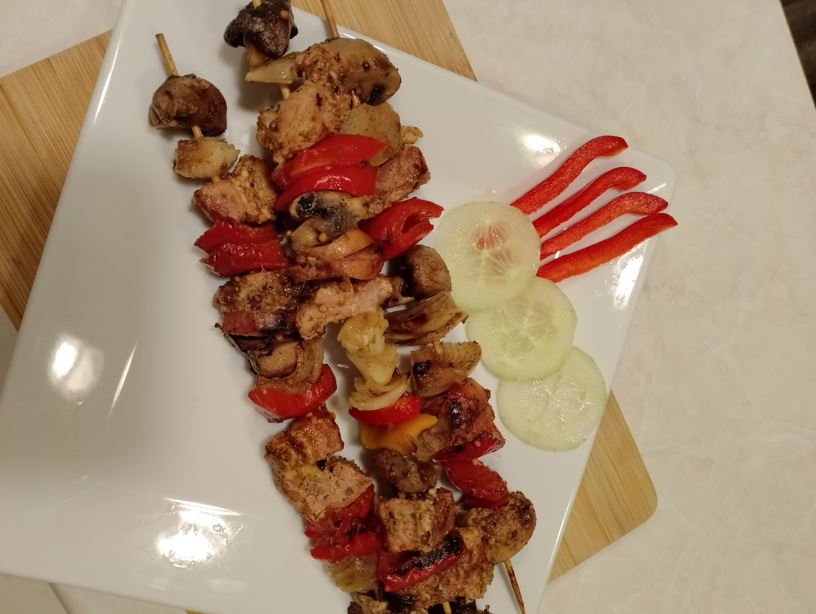
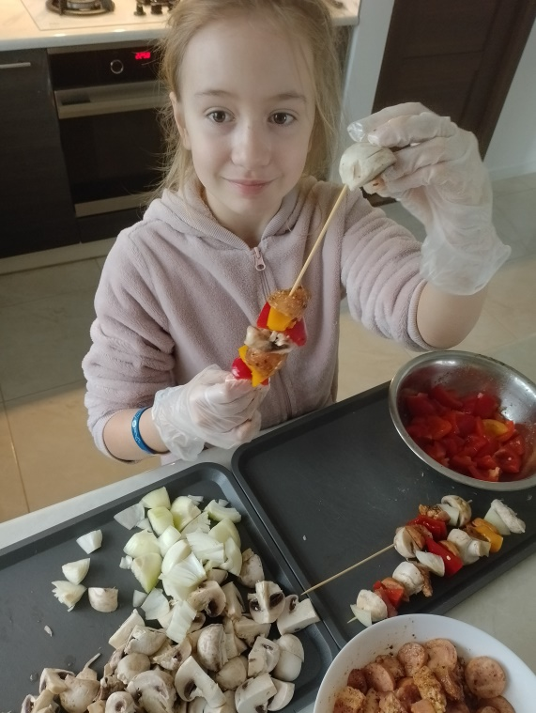
WESOŁE KURCZAKI Z WARZYWAMI NA PATYKU
Przepis: Marynata na kurczaka: Oliwa z oliwek Sok z cytryny Ostra musztarda Czosnek Słodka papryka Tymianek Majeranek
Pierś z kurczaka pokroić na małe kawałeczki, zamarynować i odstawić na 12 godzin.
Warzywa (mogą być wszelkiego rodzaju warzywa sezonowe) -papryka czerwona i żółta, cebula biała, pieczarki - pokroić na nie duże kwadraty. Nadziewać na przemian z kurczakiem na patyczki. Posmarować resztą marynaty z kurczaka. Grillować ok 20 minut co jakiś czas obracają
Julia Bartecka kl. IIB

Slide 7
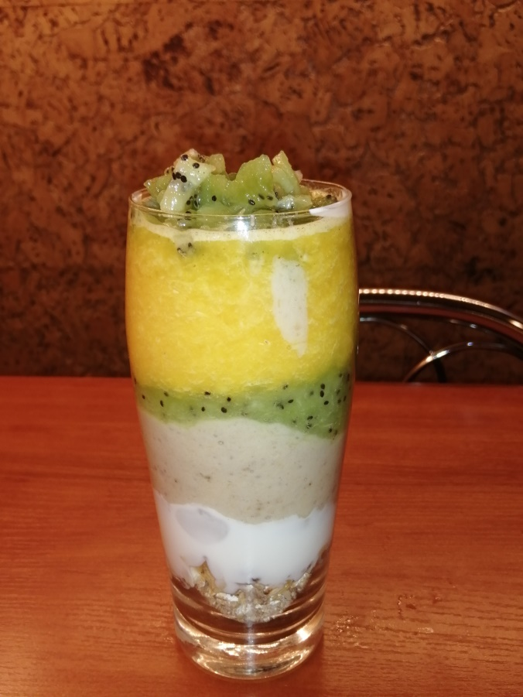
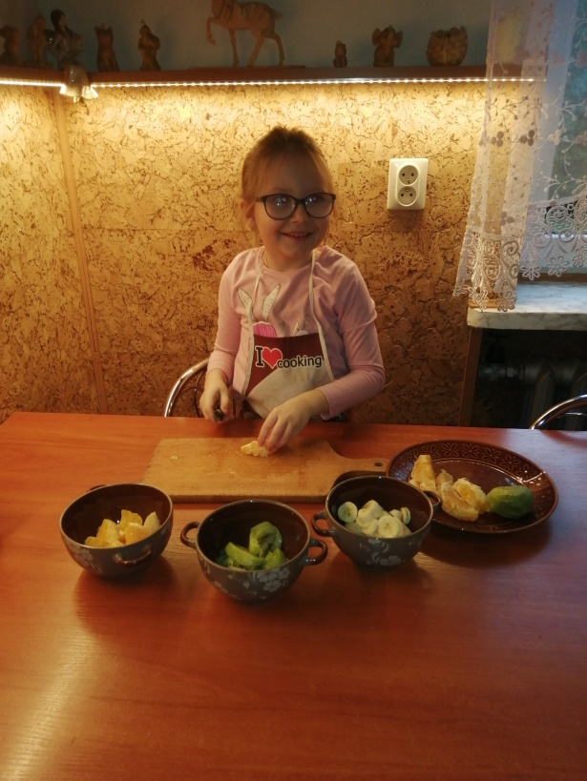
OWOCOWY PUCHAREK
Na 1 porcję:
1 i ½ kiwi
banan
pomarańcza
3 łyżki musli
3 łyżki jogurtu naturalnego
Przygotowanie:
1. Kiwi (½ zostawiamy do dekoracji), banana i pomarańczę obieramy. Każdy owoc miksujemy osobno.
2. Do wysokiej, wąskiej szklanki wsypujemy 3 łyżki musli. Następnie ostrożnie wlewamy jogurt naturalny i kolejno musy z: bananów, kiwi i pomarańczy.
3. Wierzch dekorujemy drobno pokrojoną połówką kiwi. Podajemy od razu.
SMACZNEGO
Agata Szabatowska
kl. IB

Slide 8
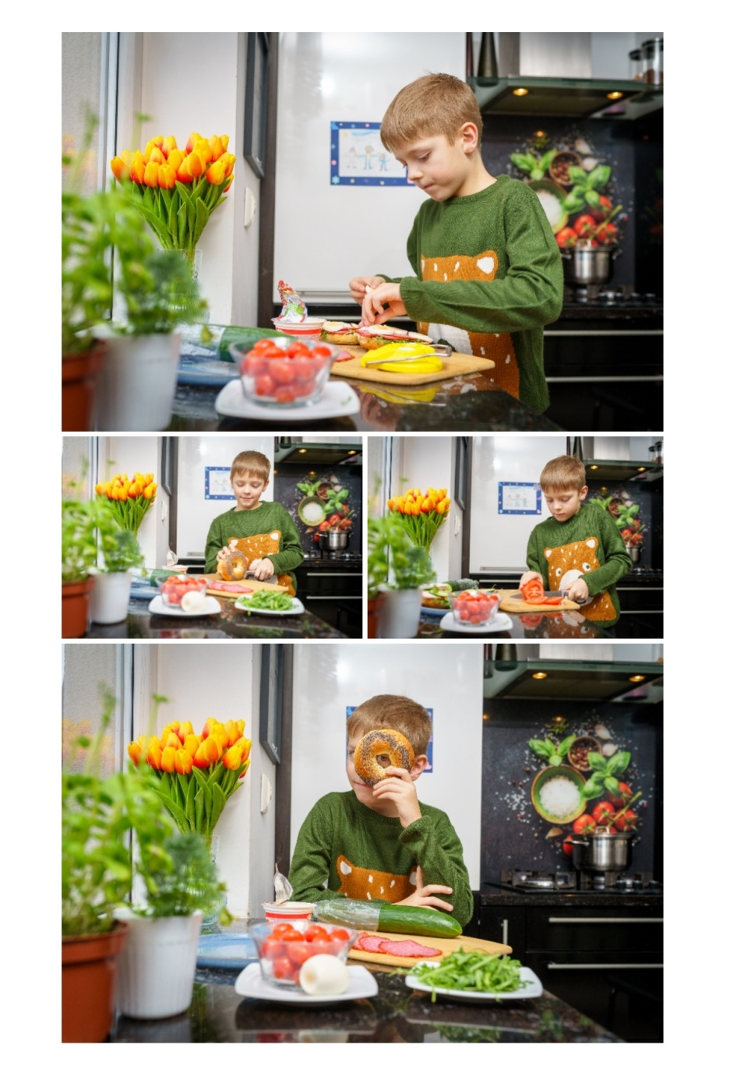
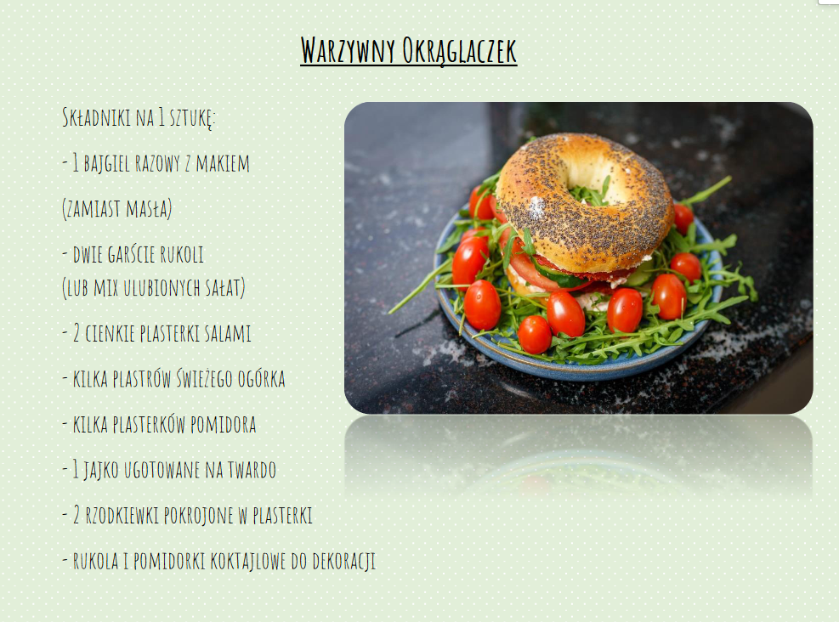
Jakub Makowski
kl. 1 A

Slide 9
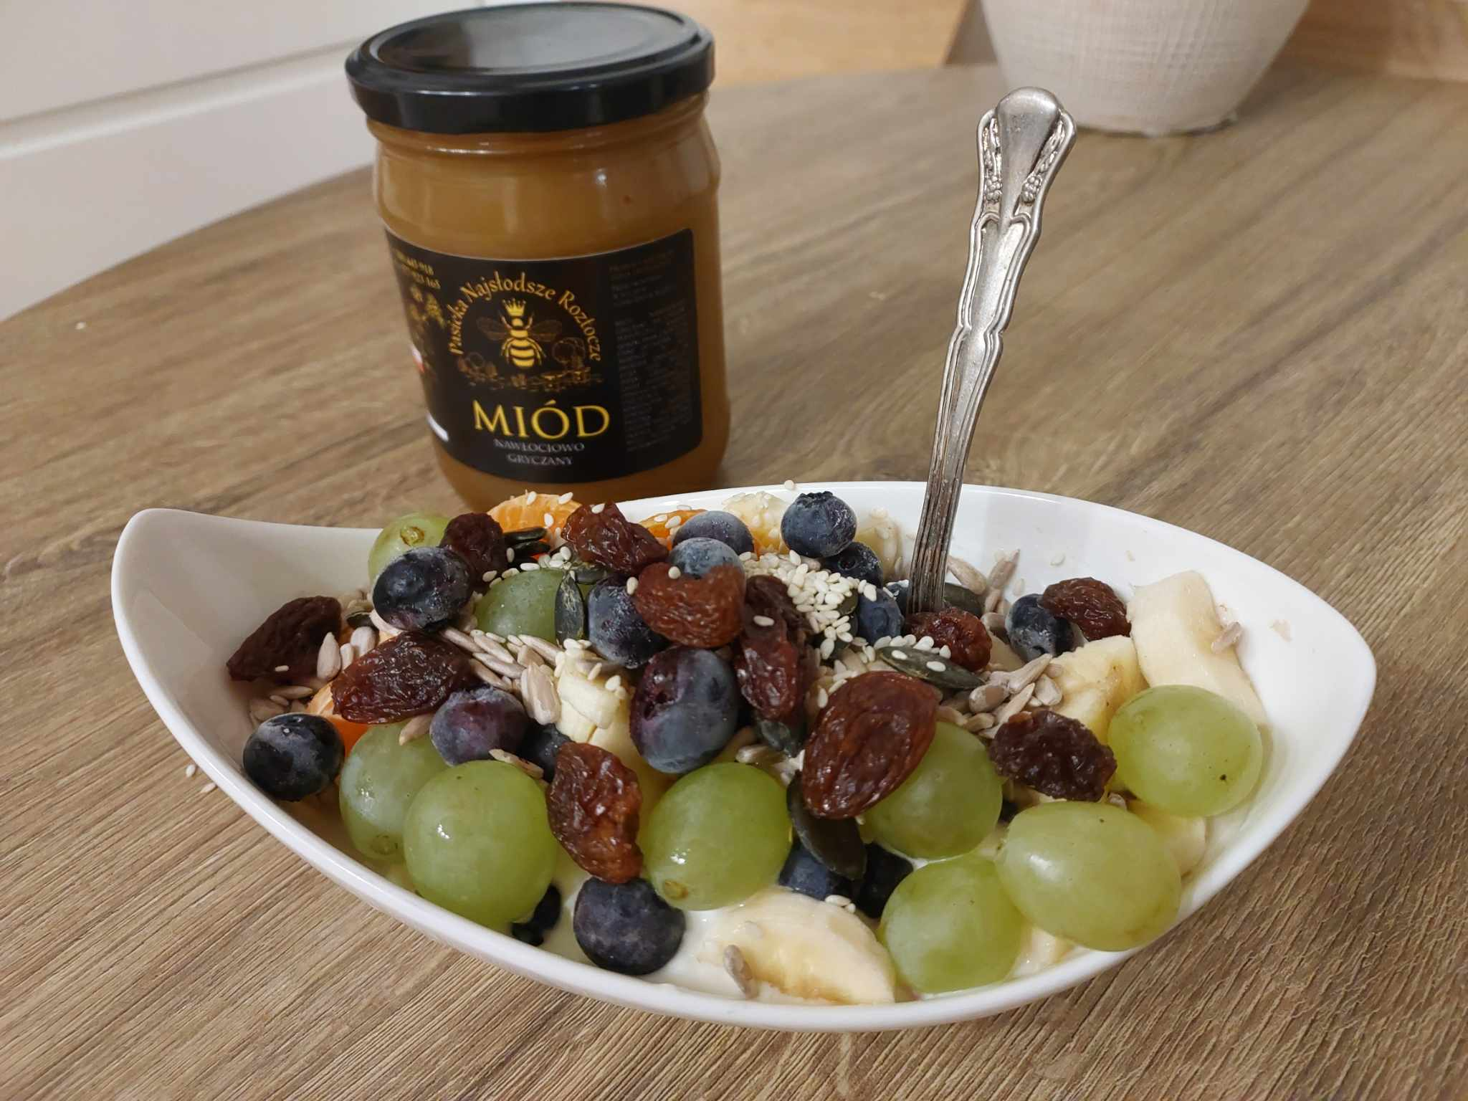
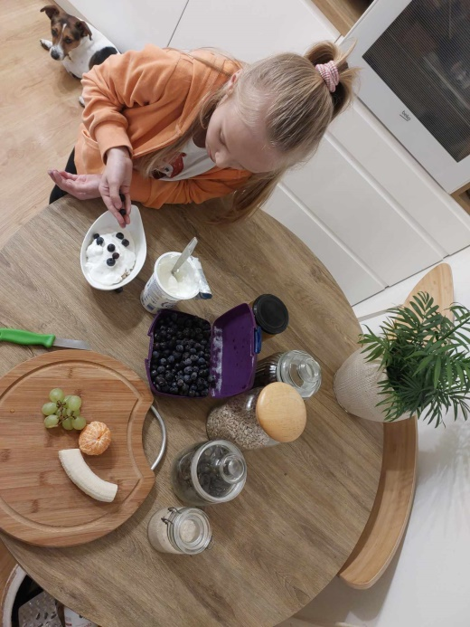
Owsiankowo-owocowy zawrót głowy
czas wykonania: 15 min
trudność: łatwy
Składniki:
płatki owsiane górskie – 3 łyżki
jogurt grecki – pół szklanki
miód – 1 łyżka
owoce: borówki, banan, winogrona, mandarynka
bakalie i nasiona: słonecznik, pestki dyni, siemię lniane, sezam, żurawina suszona, rodzynki
Wykonanie:
płatki ugotować na wodzie, ostudzić, przełożyć do miseczki
dodać jogurt oraz miód
dodać pokrojone owoce
posypać nasionkami i bakaliami
SMACZNEGO!
Nina Sawicka kl. 1A

Slide 10
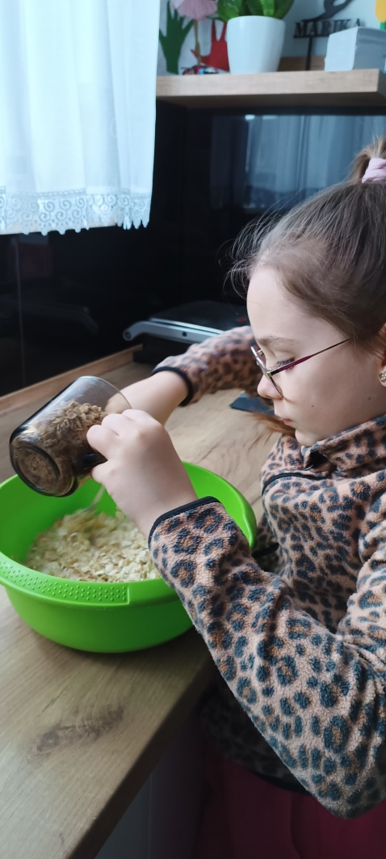
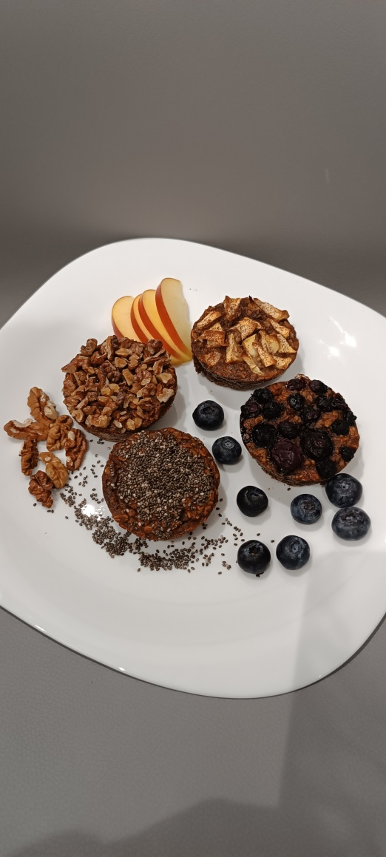
Smaczne i zdrowe muffinki owsiano-bananowe
2 dojrzałe banany
1 jajko
1 łyżeczka ekstraktu waniliowego
1/4 szklanki syropu klonowego
1/2 szklanki mleka krowiego (opcjonalnie "mleko" roślinne)
3/4 szklanki gęstego jogurtu naturalnego
2 szklanki płatków owsianych
1 łyżeczka proszku do pieczenia
1 łyżeczka cynamonu (opcjonalnie kakao)
Dodatkowo dowolne:
* owoce (borówki, jabłka, truskawki, itp)
* orzechy (włoskie, laskowe, makadamia, nerkowce itp.)
* nasiona ( chia, sezam, siemię lniane, słonecznik, itp.)
W misce rozgnieść widelcem banana. Dodać całe jajko i wymieszać. Dodać pozostałe mokre składniki: ekstrakt waniliowy, syrop klonowy, mleko i jogurt. Wymieszać. Następnie dodać suche składniki: proszek do pieczenia, cynamon i płatki owsiane. Wymieszać i odstawić na kilka minut. Płatki owsiane delikatnie napęcznieją. W tym czasie przygotować dodatki do posypania muffinek. Posiekać garstkę orzechów. Drobno pokroić pół jabłka i wymieszać ze szczyptą cynamonu. Umyć i osuszyć garść borówek. Przygotować ok 1 łyżki nasion chia. Ciasto wyłożyć w równych porcjach do papilotek/foremek na muffinki. Z podanych składników wyjdzie 12 muffinek. Na wierzch 3 muffinek wyłożyć borówki, kolejnych 3 jabłka z cynamonem, następne 3 posypać orzechami i ostatnie 3 posypać nasionami chia. Piec w temperaturze 180 °C, grzenie góra - dół około 35 minut. Jeśli używamy foremek silikonowych po upieczeniu należy muffinki wyjąć, aby nie zaparowały. Po ostudzeniu muffinki są gotowe do spożycia.
Smacznego :)
Marika Oliwiak kl. II B

Slide 11
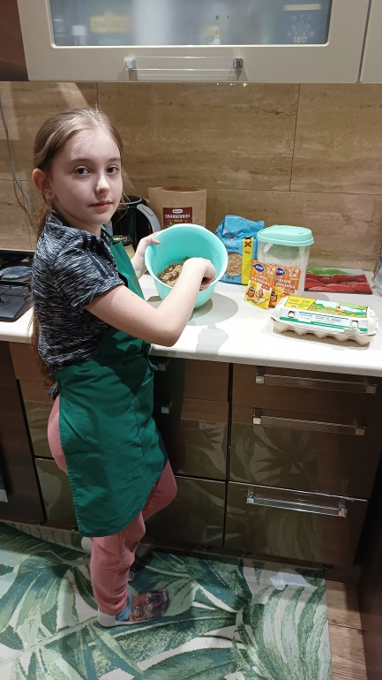
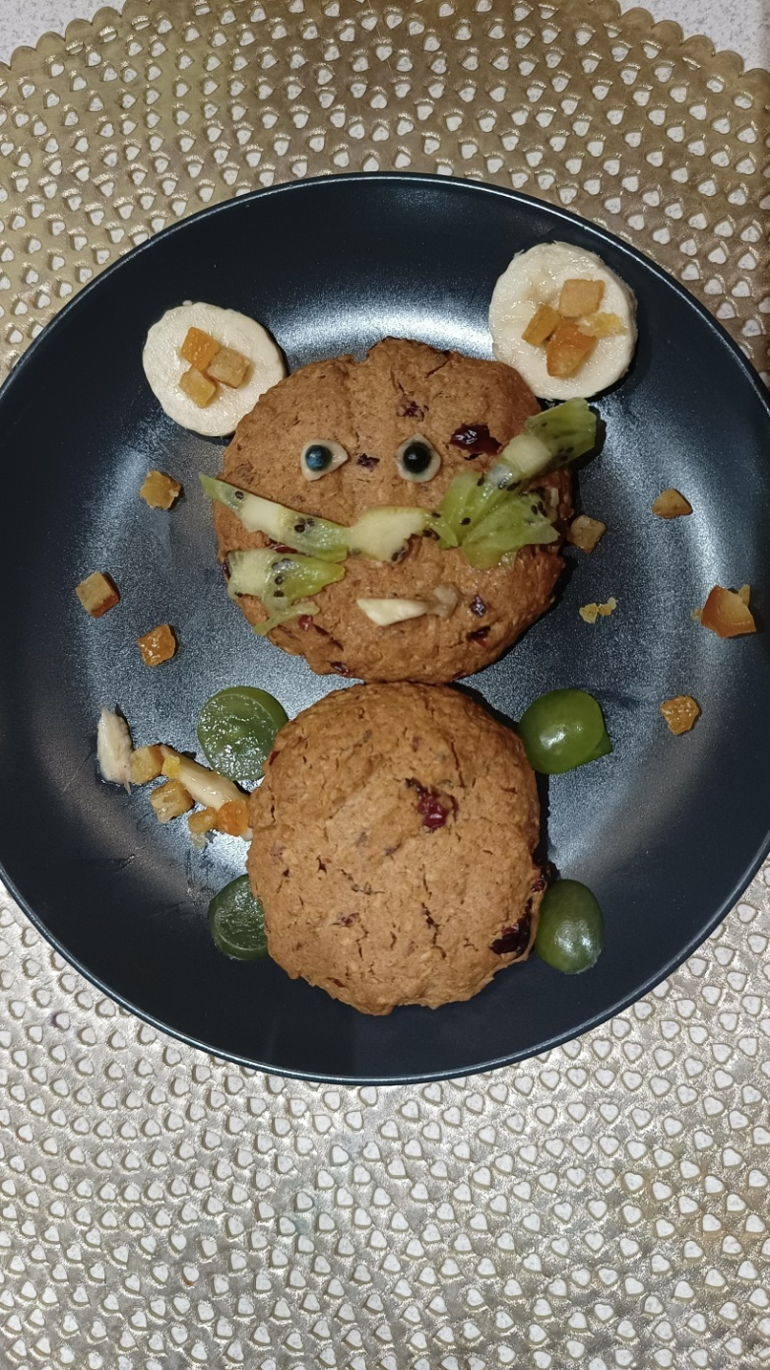
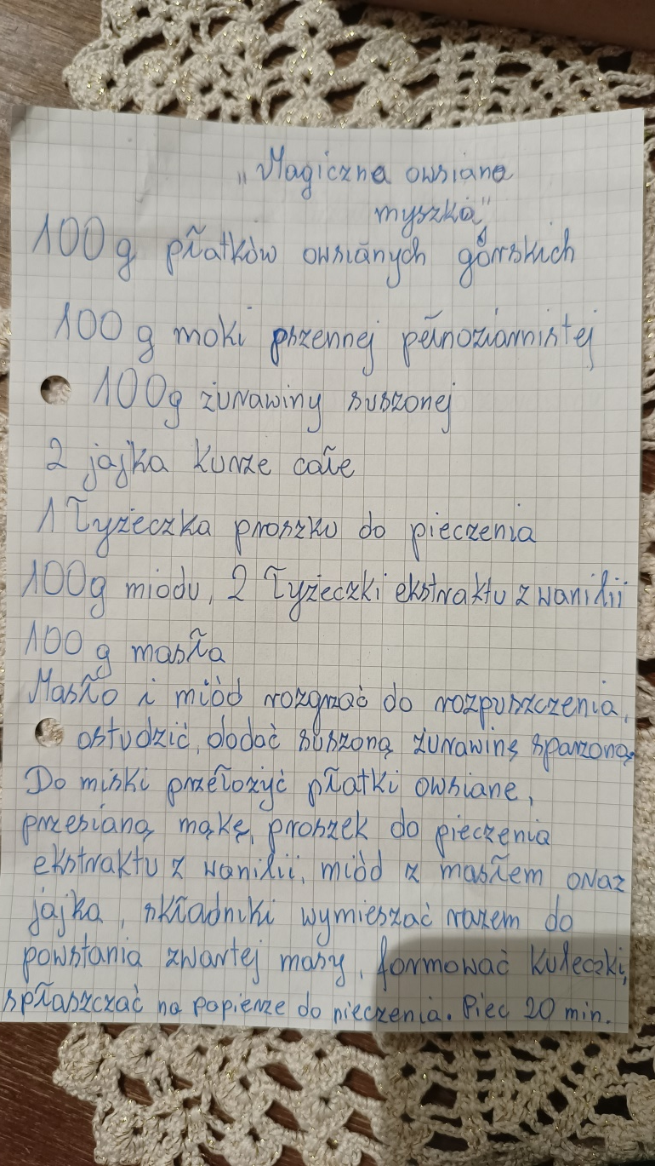
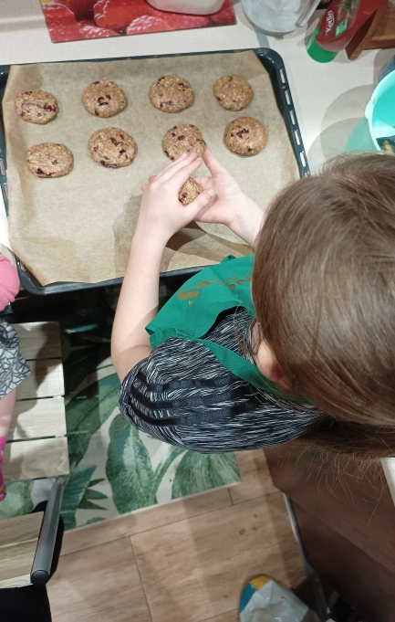
Klara Szumiak klasa III B

Slide 12
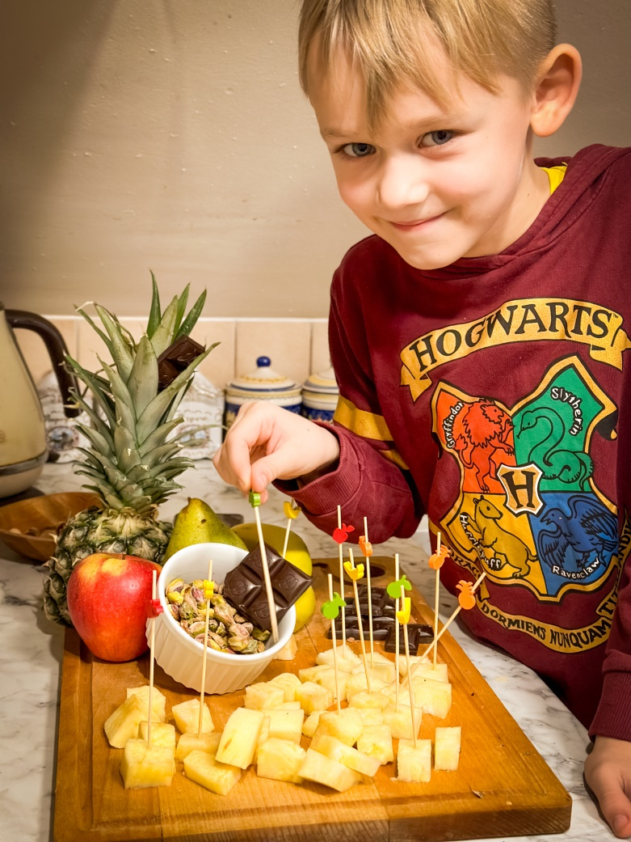
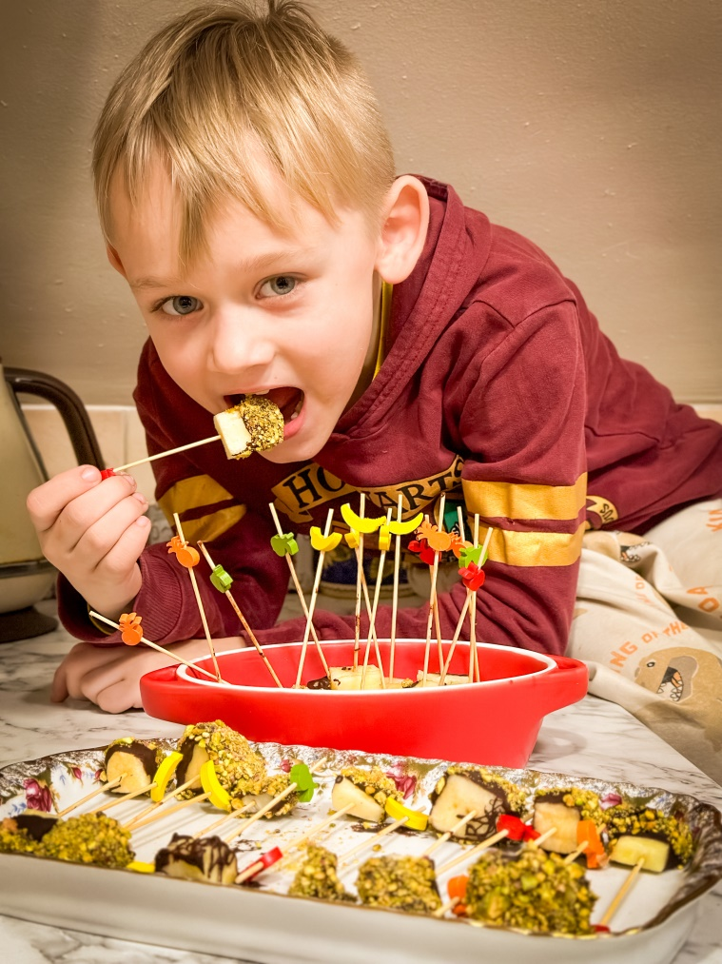
Przepis na WIOSENNĄ PRZEKĄSKĘ-KWADRACIKI
SKŁADNIKI:
-ulubione owoce: wybrano jabłko i ananasa
-gorzka czekolada np 70-80%
-pistacje lub inne ulubione orzechy
-patyczki do szaszłyków, lub koreczków
PRZYGOTOWANIE
🍍🍎Owoce pokój w kwadraty lub inny kształt. Pistacje drobno posiekaj, aby zrobić posypkę.
🍫Czekoladę rozpuść w kąpieli wodnej. W tym czasie w każdy kawałek owoców włóż drewniany patyczek np taki od szaszłyków, możesz użyć wielorazowych.
Każdy kawałek owoców należy zanurzyć w czekoladzie, można zanurzyć całość albo tylko cześć.
Następnie obtocz czekoladowe owoce w pistacjowej posypce.
Całość układaj na płasko na talerzu, albo na stojąco w miseczce. Włóż przygotowaną przekąskę na 5 min do zamrażarki lub na 10 min do lodówki. Po tym czasie czekolada idealnie zastygnie, a owoce będą soczyste i chrupiące.
Tak przygotowana WIOSENNA PRZEKĄSKA -KWADRACIKI jest idealna do szkolnej śniadaniówki.
Miłosz Banacki kl. II B

Slide 13
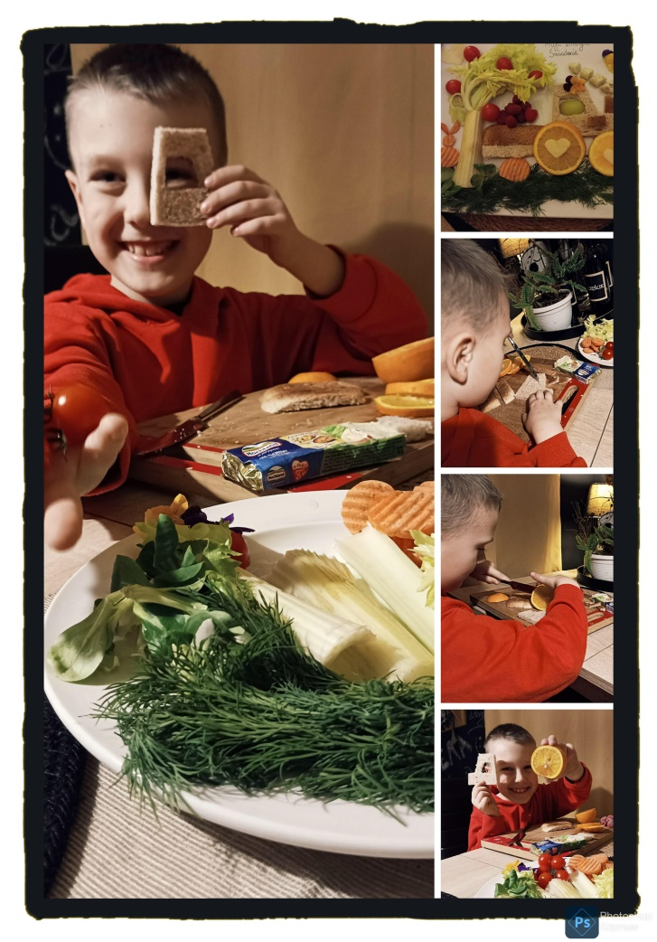
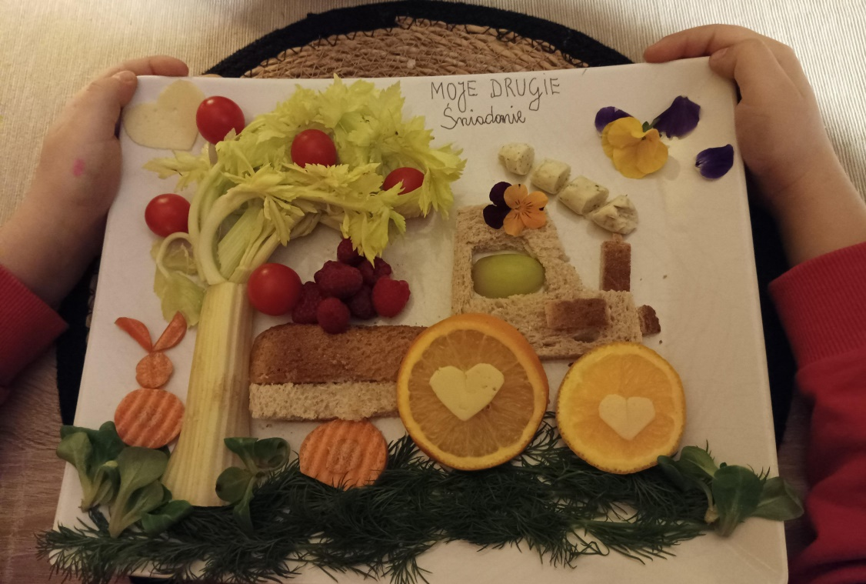
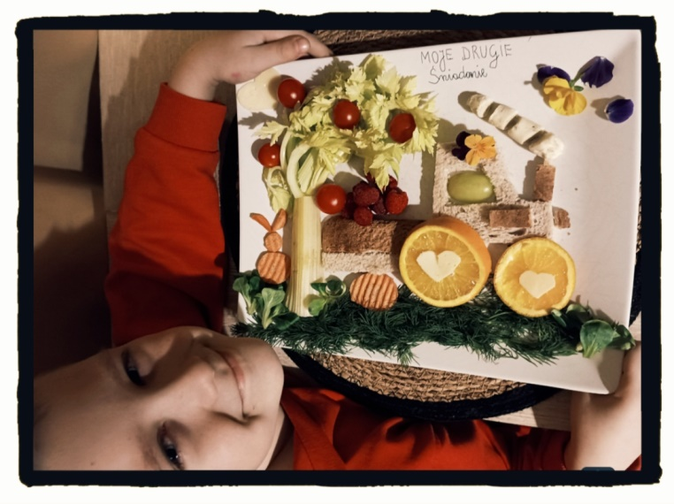
KANAPKI "ZAORAJ WITAMINĘ"
SKŁADNIKI
- miarka podobnych smaków
- całe opakowanie życzliwości
- szklanka zachęty zmieszanej ze wsparciem
- łyżka zrozumienia
- troszkę kompromisu
- szczerość rozpuszczona w godzinach wspólnych rozmów
- szczypta małych niespodzianek
- komplementy ( nie przesolić)
SPOSÓB PRZYRZĄDZANIA
Wszystko wymieszać i przelać do czystego serca a następnie podawać w atmosferze miłości i zrozumienia:) UWAGA! Nie podawać bez uśmiechu:)
Olivier Surmacz kl. II A

Slide 14
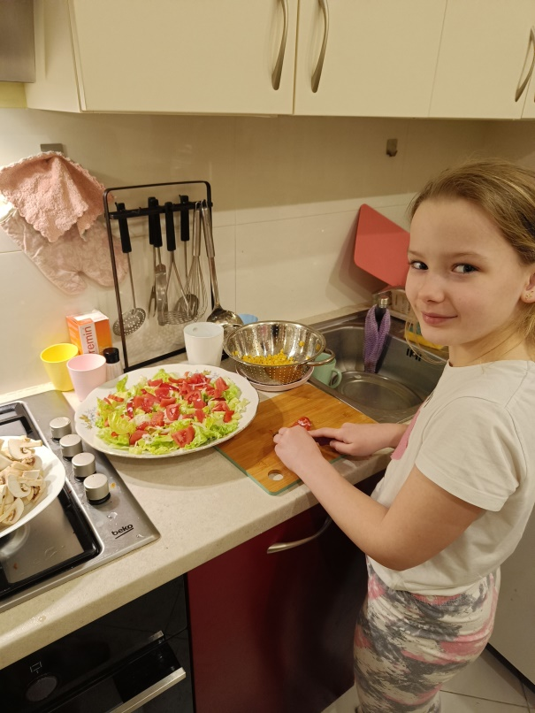
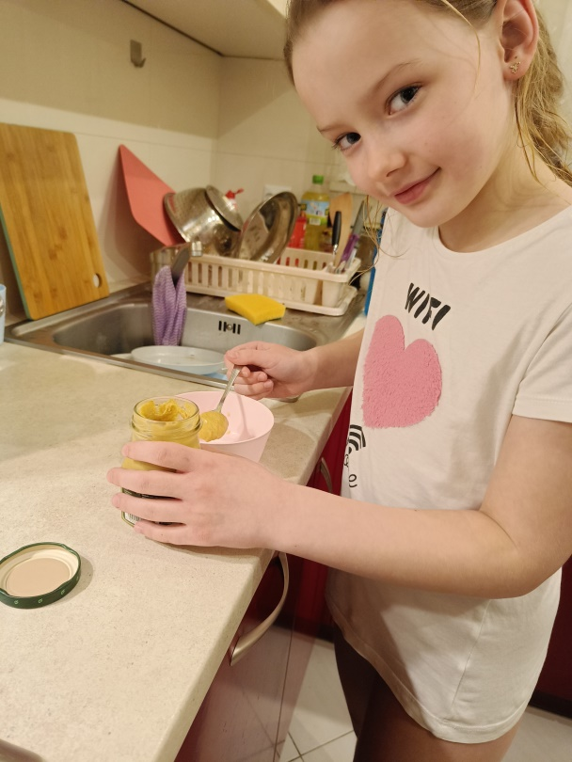
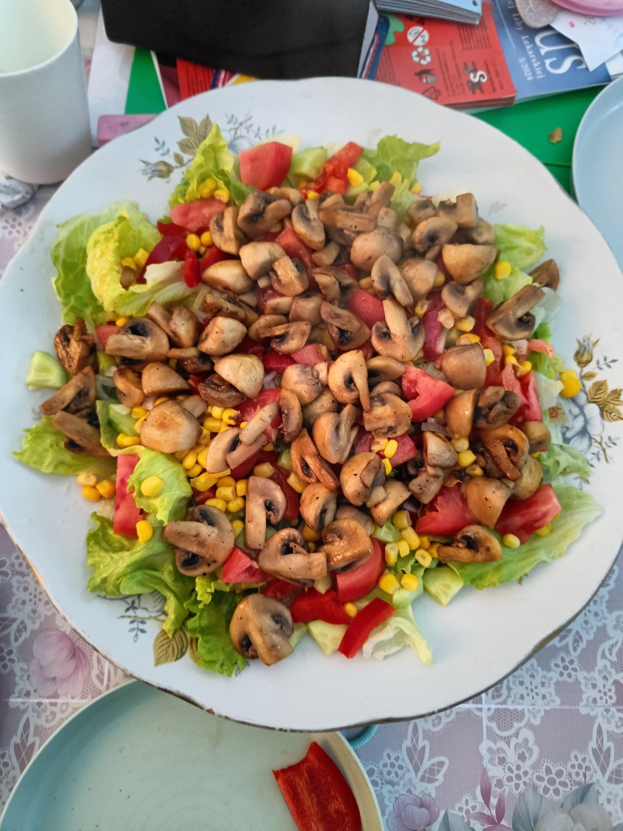
Składniki:
- sałata lodowa lub masłowa
- ogórek świeży 1/2 szt
- pomidor
- kukurydza 1/2 puszki
- papryka czerwona 1/2 szt
- pieczarki ok 1/2 kg
- do sosu winegret: 4 łyżki oliwy, 1 łyżka soku z cytryny, 1 łyżeczka miodu, 1 łyżeczka musztardy, szczypta soli i pieprzu
Zuzanna Gwóźdź kl. 2A
Sałatę należy umyć i poszarpać na mniejsze kawałki. Pomidora, ogórka oraz paprykę umyć i pokroić w większą kostkę. Wszystko umieścić w misie lub na dużym talerzu (jak u nas na zdjęciu). Kukurydzę przepłukać na sitku o dodać do reszty składników. Produkty do sosu wymieszać w mniejszej miseczce, polać sosem składniki.
Pieczarki oczyścić, pokroić na kawałki o podsmażyć na niewielkiej ilości oleju. Przełożyć do naczynia z sałatką.
Smacznego 🙂

Slide 15
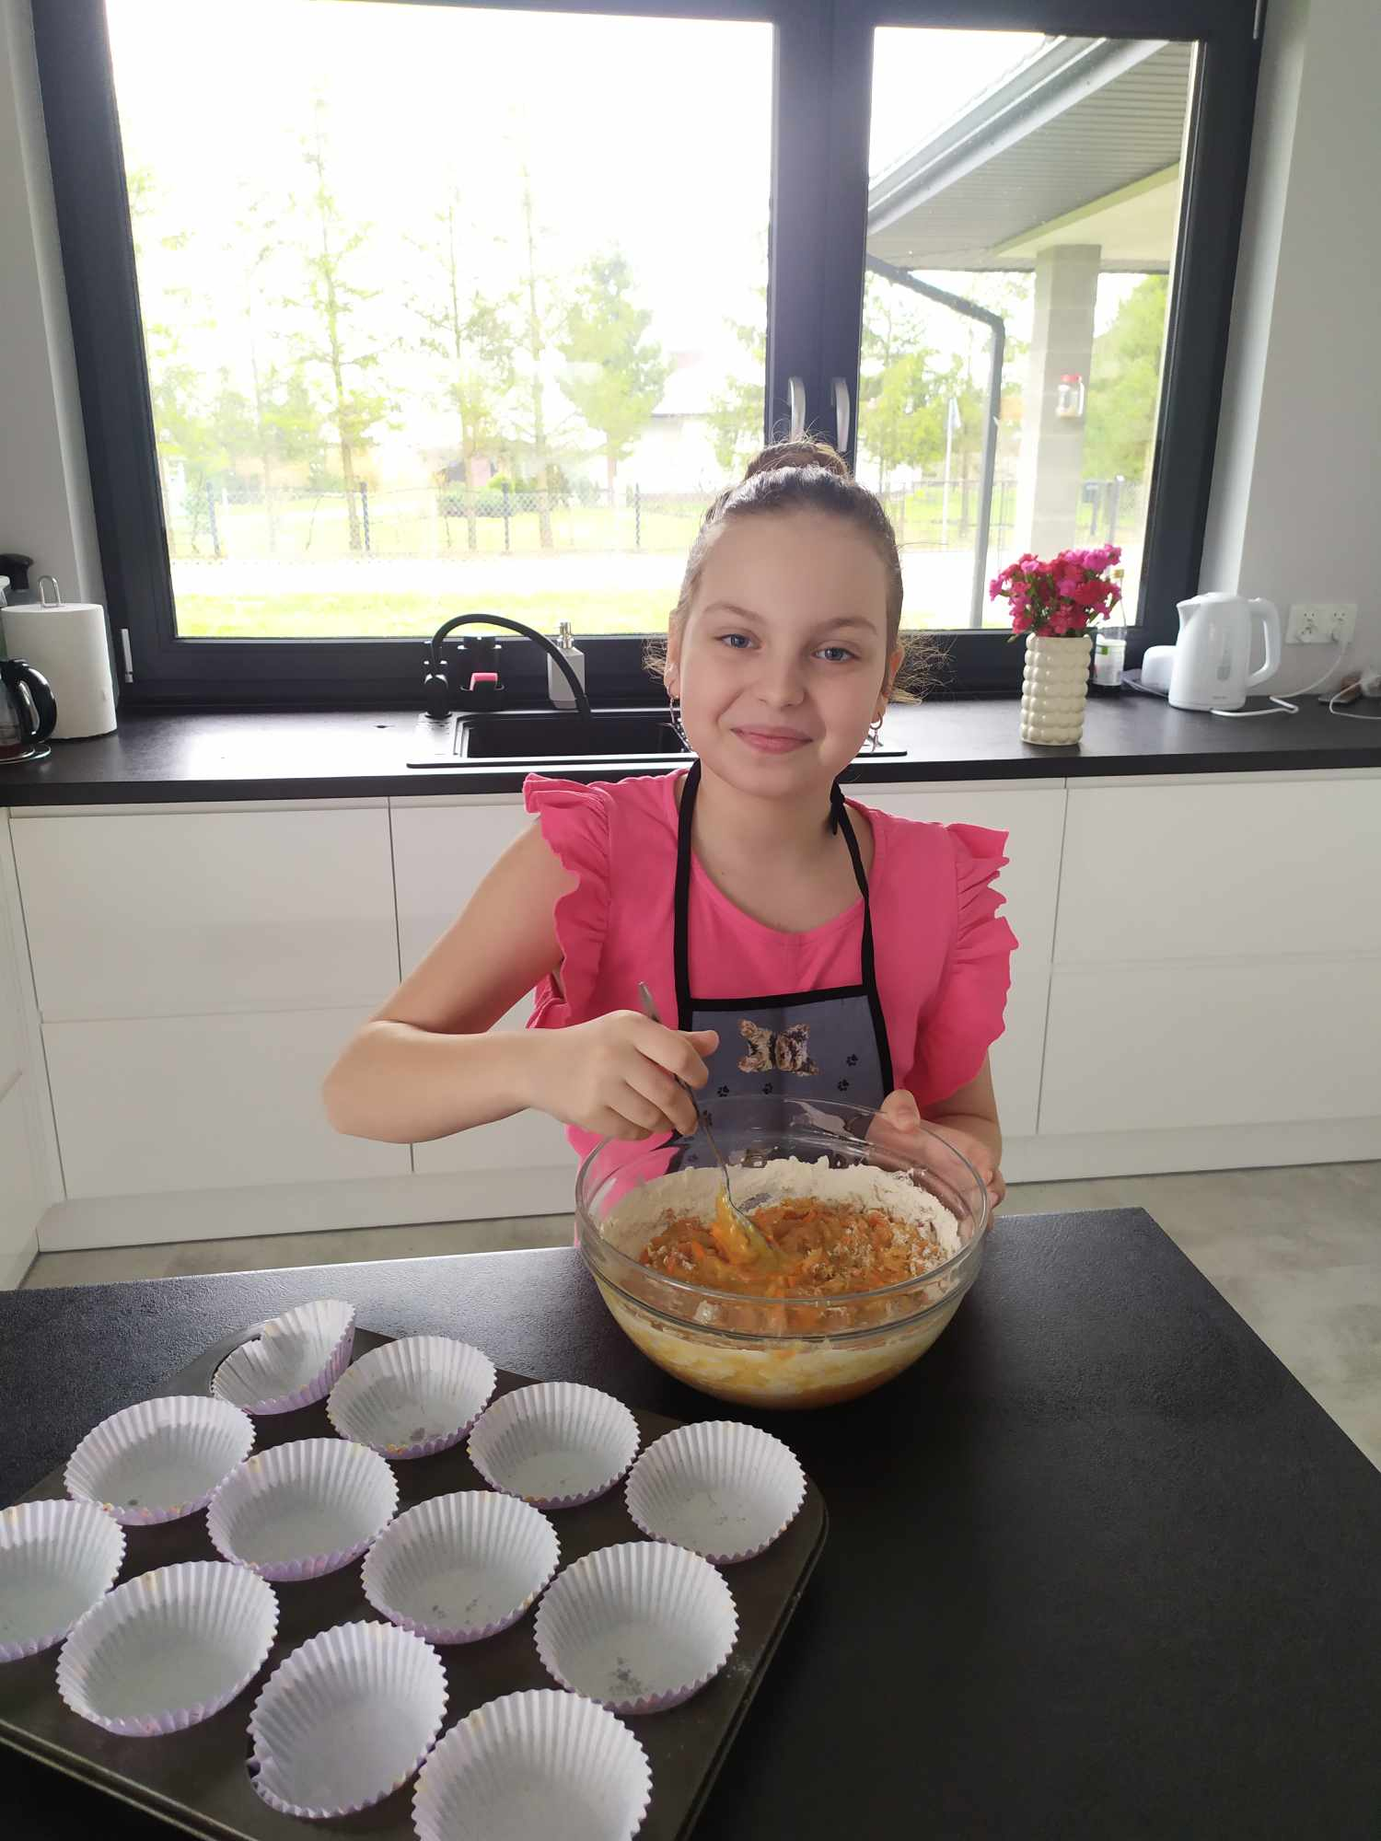
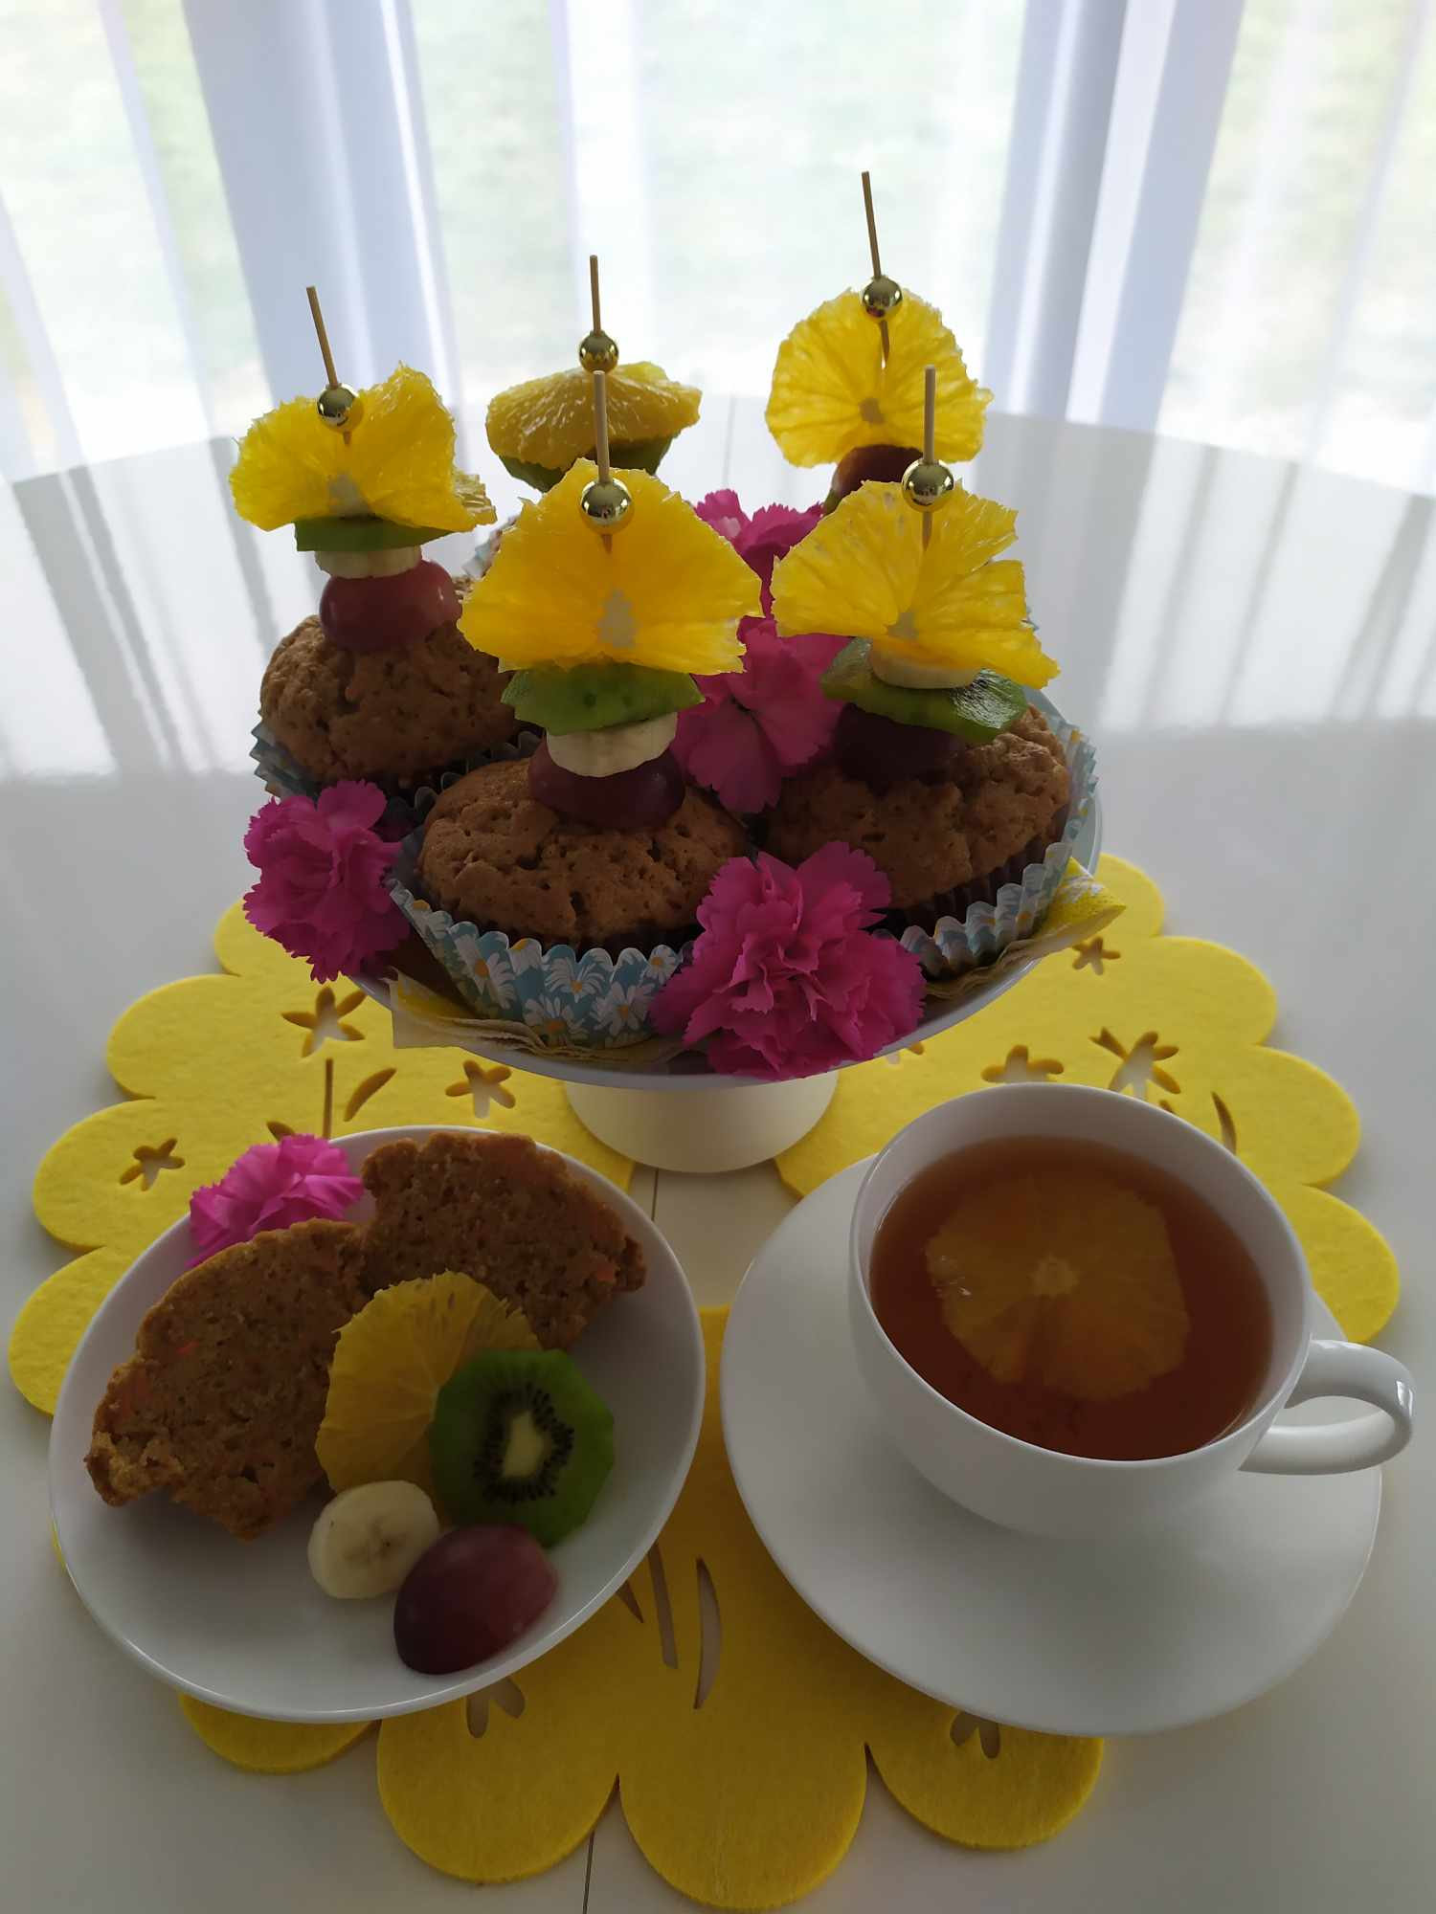
Babeczki
,,Samo zdrowie'' Składniki: 4 średnie marchewki (dwie szklanki startej) 1,5 szklanki mąki 1,5 łyżeczki proszku do pieczenia 0,5 łyżeczki sody oczyszczonej szczypta soli 1 łyżeczka przyprawy cynamon 3/4 szklanki oleju roślinnego 3 duże jajka 1 szklanka cukru brązowego 1 cukier wanilinowy
Piekarnik nagrzać do 180 Marchewkę obrać i zetrzeć na tarce o grubych oczkach. Do miski przesiać mąkę razem z proszkiem do pieczenia, sodą oraz solą z przyprawą. W drugiej misce wymieszać (rózgą) olej, jajka, cukier, tartą marchewkę, cukier wanilinowy. Następnie wymieszać za pomocą łyżki z mieszanką mąki. Masę wyłożyć do papilotek umieszczonych w formie. Ustawić na kartce w piekarniku i piec 25 min.
Oliwia Kuryło klasa IIIB

Slide 16
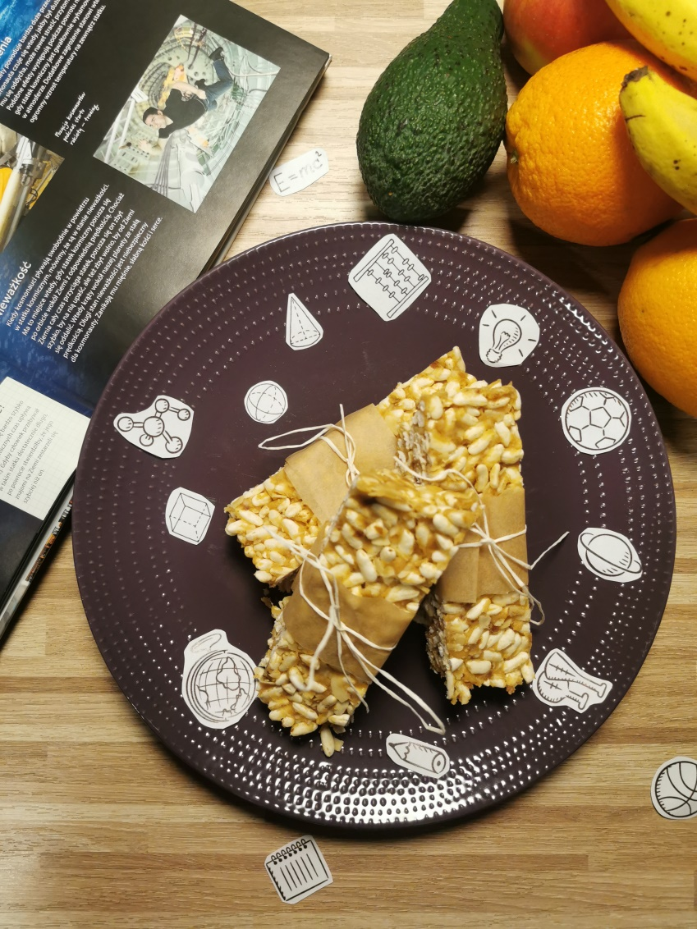
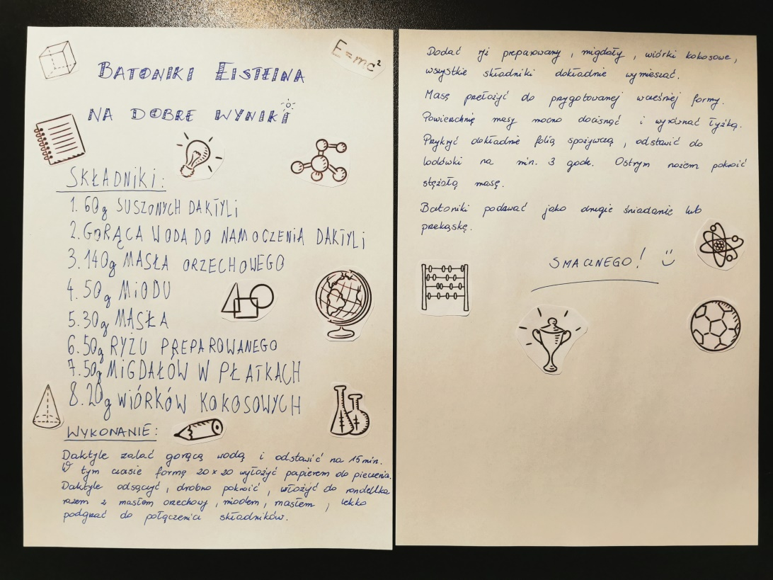
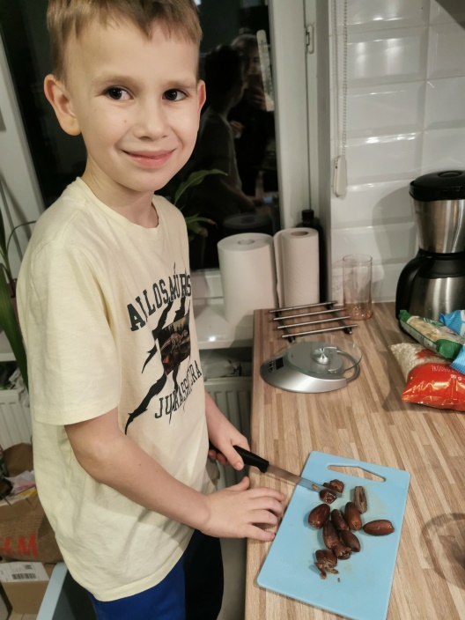
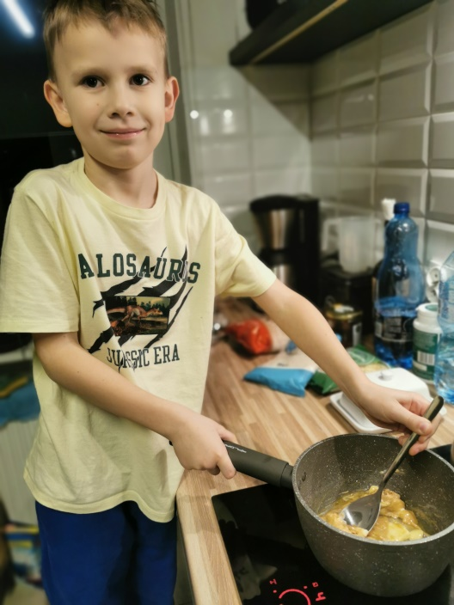
Jan Pyś-Smoleński, kl. IIB

Slide 17
WYRÓŻNIENIE:

Slide 18
WYRÓŻNIENIE
OWOCOWY PUCHAREK
Agata Szabatowska kl. IB

Slide 19
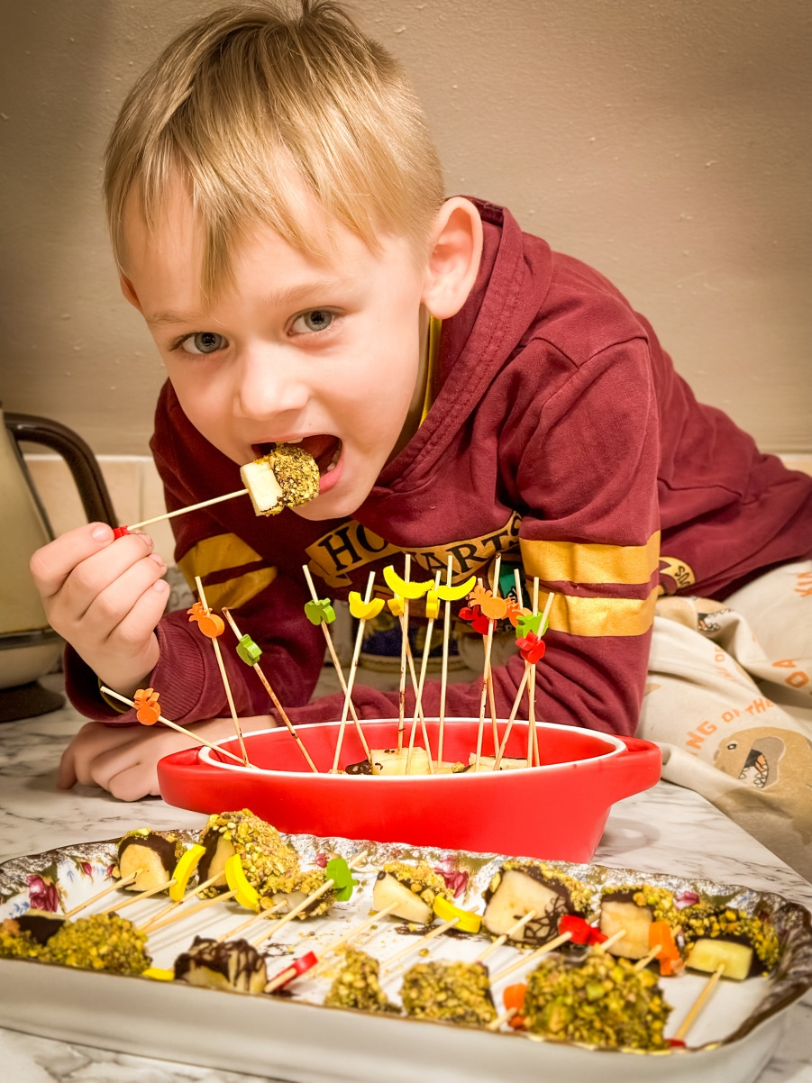
III MIEJSCE
WIOSENNA PRZEKĄSKA – KWADRACIKI
Miłosz Banacki kl. IIB

Slide 20
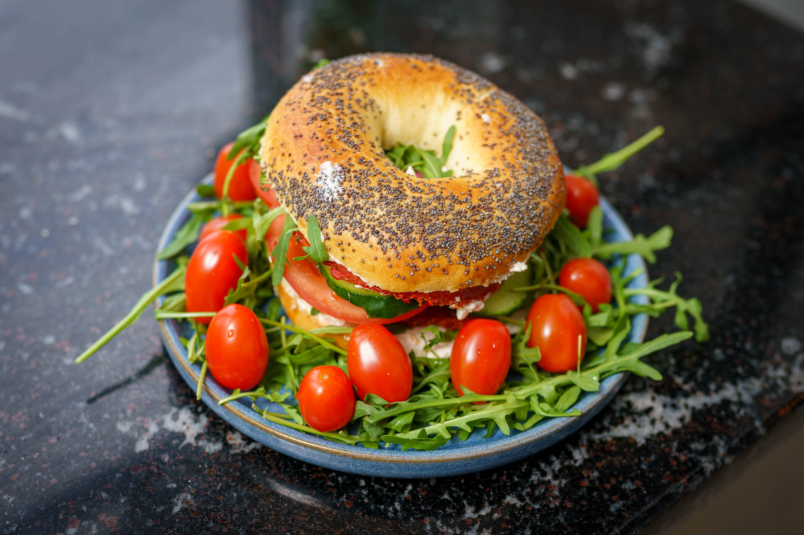
II MIEJSCE
Warzywny Okrąglaczek
Jakub Makowski kl. IA

Slide 21
I MIEJSCE:
OWOCOWY SŁODZIAK
Maya Mavraganis kl IIB
KANAPKI - ZAORAJ WITAMINĘ
Olivier Surmacz kl. IIA

